Slide 1

Espace européen de la recherche – Label HRS4R
Point d’étape
COMMISSION RECHERCHE Mai 2022

Slide 2
Plan
rappel/retour sur le déroulement du projet et la chronologie suivie jusqu'à l'obtention du label
évolutions intervenues entre la version initiale de la réponse et la version finale acceptée par la Commission Européenne
phase de travail actuelle et dates/échéances à venir
discussion sur quelques points clefs nécessitant l'avis du CPS : mentoring, post-docs, cahiers labo, implication plus large : comment faire ? etc...
questions diverses

Slide 3
Retour sur les dates-clefs
12 juin 2019 : réunion officielle de lancement du projet HRS4R
1er octobre 2019 : envoi de la lettre d’intention à la Commission Européenne (officialisation de la candidature)
entre octobre 2019 et octobre 2020 : réunion des 4 groupes de travail, mise au point, finalisation du plan d’actions
29 juin 2020 : demande d’extension/prolongation de 3 mois de la date limite de réponse du fait de la situation sanitaire
9 novembre 2020 : validation de la réponse finale par le Conseil d'Administration
14 décembre 2020 : envoi de la (1ère) réponse à la Commission Européenne
28 avril 2021 : retour de la Commission européenne, avec des modifications mineures à apporter au dossier avant la date limite du 28 juillet 2021
entre mai et juillet 2021 : travail sur l'amélioration de l'accessibilité du site web et sur une description plus détaillée de l'ensemble du plan d'actions, en particulier sa phase opérationnelle (indicateurs, fréquence, moyens de reporting)
27 juillet 2021 : 2nde réponse/version envoyée à la Commission Européenne
27 septembre 2021 : attribution du label HR Excellence in Research

Slide 4
Evolutions du plan d’actions (V1 → V2)
La version révisée du dossier (V2.0) prend en compte les changements et évolutions suivants :
l’accès direct, en un clic, à la page web HRS4R, depuis la page d’accueil du site internet institutionnel de l’UT
le lancement du site web international de l’UT, avec la traduction en anglais de la page HRS4R
la traduction de l’organigramme administratif de l’UT en langue anglaise
la suppression du logo HRS4R sur l’ensemble des supports (tant que le label n’a pas été attribué …)
la réduction du nombre d’actions, avec dorénavant 66 actions au lieu de 72 initialement*, ceci afin de répondre à la critique d’un plan jugé « trop ambitieux et difficilement tenable » :
Notes:
* actions supprimées entre v1 et V2 :
- 9.3 : étendre la diffusion du journal institutionnel à l’extérieur et au « grand public », en particulier en mettant en place une version électronique (déjà réalisé),
- 28.2 : améliorer l’information sur les possibilités de mobilité interne et externe, en utilisant, par exemple les dispositifs de mobilité internationale ERASMUS+, en adoptant une approche plus transversale à l’aide de fiches synthétiques et spécifiques (fusionnée avec l’action 29.1),
- 28.3 : améliorer la communication sur les possibilités d'accès aux cours de français pour les chercheurs étrangers et leurs conjoints afin de faciliter leur insertion professionnelle comme personnelle (déjà réalisé),
- 35.1 : communiquer davantage auprès des chercheurs sur le rôle et les missions de la commission recherche et améliorer la diffusion de ses travaux (déjà réalisé),
- 36.1 : poursuivre l'effort de traduction des documents disponibles sur le site du collège doctoral, au moins en langue anglaise, dont la majorité est actuellement rédigée en français (déjà réalisé).

Slide 5
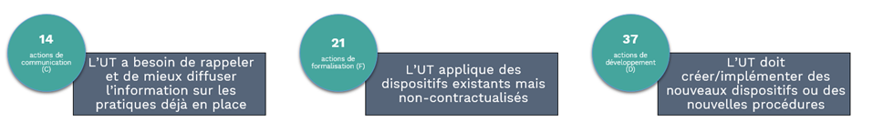
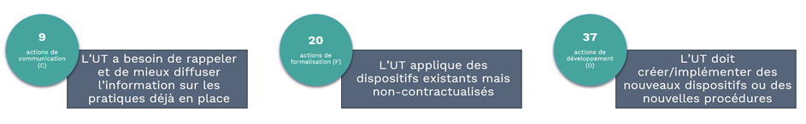

Evolutions du plan d’actions : V1 → V2 (2)
dans le même esprit, certaines actions ont vu leur délai de réalisation rallongé, afin de mieux étaler et répartir la charge de travail dans le temps
chacun des points de vigilance (ou de faiblesse) a été précisé en rajoutant les actions correctrices correspondantes
les indicateurs ont été complétés avec une valeur initiale et une cible (objectif) à atteindre dans le délai prescrit, pour une grande majorité des actions : 52 actions sur 66
Notes:
* Attachement particulier de la Commission Européenne concernant : l’égalité femmes/ hommes, l’équilibre des « stakeholders » (catégories R1 à R4) et des disciplines

Slide 6
Points forts
Assurer des conditions de recrutement de ses enseignants chercheurs et chercheurs transparentes et équitables | L’université de Tours s’inscrit pleinement dans un dispositif cadré réglementairement pour le recrutement de ses enseignants-chercheurs et chercheurs. Les procédures sont établies, largement encadrées juridiquement et partagées par la communauté universitaire qui se doit de les respecter et de les mettre en œuvre. La non-pérennité de comités, les parités membres internes/externes comme celle femmes/hommes sont inscrites dans nos pratiques. Des accompagnements spécifiques des comités de sélection sont en place, tout comme les sensibilisations aux conflits d’intérêt lors des processus de recrutement. Enfin, l’accueil des nouveaux enseignants chercheurs (comme de tous les personnels) est en place annuellement avec une journée d’accueil et la remise d’un livret associé. Ceci permet de garantir l’équité et l’éthique dans les procédures appliquées et un accueil véritable des collègues.
Améliorer les conditions de travail et lutter contre les discriminations | Les conditions de travail des chercheurs à l’université de Tours s’appuient sur des valeurs partagées d’ouverture, non-discrimination, développement de l’égalité Femmes/Hommes et de conciliation vie professionnelle et vie personnelle, ainsi que l’accès de toutes et tous à la formation professionnelle. L’université de Tours déploie une politique d’action sociale et de conditions de travail (formation, télétravail, flexibilité horaire, congés, …) forte. L’université est enfin engagée contre toutes les discriminations qu’elles soient liées aux handicaps, au genre ou à l’orientation sexuelle. Elle milite résolument en faveur de l'égalité femmes/hommes (label "Orange" ONU obtenu en 2018).
Prendre en compte et accompagner les évolutions du métier de chercheur | L’évolution du métier de chercheur a été grande ces dernières années. L’université accompagne ces changements par des dispositifs différenciés. Ainsi, elle mène des actions fortes autour de l’éthique et de l’intégrité scientifique, la science ouverte de manière adaptée aux publics de doctorants, chercheurs et enseignants-chercheurs. Elle soutient, avec des formes originales, les pratiques d’enrichissement et valorisation de la diversité des recherches au travers du lien socio-économique et socio-culturel.
Former et accompagner les doctorants | L’UT a mis en place, depuis longtemps, un nombre conséquent d'actions en faveur de la formation et de l’accompagnement des doctorants, en particulier au sein du collège doctoral Centre Val de Loire. Au-delà des actions classiques et inscrites dans la loi envers ce public des doctorants, l’UT a mis en place des actions très concrètes pour l’insertion professionnelle (IP) des doctorants /docteurs (concours thèse en 180 s, concours jeunes entrepreneurs, chargé de mission IP et plan de formations associé, lieu privilégié dédié à la recherche du premier emploi « After fac by UT »). L’UT a aussi des actions de formation et de suivi sur l’encadrement doctoral dans un souci d’amélioration continue des pratiques (conférence/ateliers HDR, Comité de Suivi Individuel de Thèse, nombre limité de thèses par HDR, …).
S’ouvrir à l’Europe et l’international | L’université de Tours a fait une priorité de son ouverture internationale. Au-delà des classements internationaux, dans lesquels elle figure et qui lui assure une visibilité, elle soutient la coopération et la mobilité en Europe et dans le monde. Elle accompagne fortement la projection de ses unités vers les programmes européens. Elle prône l’interculturalité comme vecteur de savoirs et d’ouverture. Pour assurer sa projection internationale, elle a mis en place des outils originaux. De plus, pour faciliter le suivi des activités de recherche nationale et Europe, elle a revu ses systèmes d’information via un certain nombre d’outils partagés entre EC et services d’appui à la recherche. Enfin, la commission recherche a un dispositif d’accueil de chercheurs internationaux (> 20/an). L’accueil des chercheurs comme des doctorants étrangers, via la cellule Euraxess, a été optimisé pour faciliter tous les aspects du quotidien (prise en compte de la situation familiale, recherche logement, ouverture compte bancaire…).

Slide 7
Points de vigilance et d'amélioration
Ouvrir et améliorer nos procédures de recrutement pour les divers publics, notamment chercheurs étrangers | Si le recrutement des enseignants-chercheurs est un point fort, l’établissement doit progresser pour les autres publics recherche qu’il accueille. L’accès aux offres de recrutement n’est pas optimal. On note un déficit de communication et un manque de publicité des critères de sélection des candidatures et l’absence de traduction en anglais de nombre d’offres de recrutement. Ceci ne permet pas une ouverture plus large du vivier de recrutement au sein de l’université de Tours. Le recrutement de chercheurs étrangers n’est pas suffisamment développé au sein de l’établissement pour ces mêmes raisons, malgré une longue expérience d'accueil de personnels étrangers. Globalement, l’UT doit faire un effort sur les formulaires et démarches qui restent trop souvent faites en français par une traduction systématique des documents ainsi qu’un accueil des personnels étrangers aux RH par un agent bilingue doivent être développés. Cet accompagnement administratif comme en formation des chercheurs étrangers doit se poursuivre pendant la totalité de leur présence à Tours.
Accompagner le démarrage des carrières des jeunes enseignants-chercheurs, concilier enseignement et recherche | L’accompagnement individuel à la carrière des chercheurs n’est pas suffisamment déployé, ce qui ne permet pas de dégager des perspectives de déroulement de carrière clairement identifiées. Les dispositifs d’accompagnement personnalisés pour y parvenir, soutien, écoute, coaching, ne sont pas suffisamment étayés et efficients. De plus, trop de jeunes enseignants-chercheurs ne profitent pas des facilités offertes par l’UT afin de concilier leur activité d'enseignement et de recherche. Il peut en découler un renoncement à la recherche et des situations de "mal-être". Bien que rares, il faut poursuivre les efforts de prise en considération et d’accompagnement de ces situations dès le début de carrière. La mise en œuvre d’un mentorat de 4 ans pour chaque nouveau recruté sera une des actions fortes du plan d’action.
Moderniser les pratiques d’ouverture et de gestion des données issues de la recherche | Le développement des actions « science ouverte » reste malheureusement trop peu développé au sein de l’établissement. Une politique claire de gestion des données issues de la recherche doit être proposé en veillant à créer le lien entre chercheurs et services d’appui, prenant en compte les recommandations européenne et nationale. A titre d’exemple, la diffusion, l'utilisation et la dématérialisation des cahiers de laboratoire doivent être menées.
Définir et accompagner la catégorie des post-doctorants | Parmi toutes les catégories de chercheurs, il y a un manque d’actions spécifiques envers le public des post-doctorants. Leur statut n'est pas clairement défini et recouvre des tâches et des degrés de responsabilité disparates, tout comme leur rémunération et leur suivi de carrière. L’université désire mettre en place une définition claire et des procédures formalisées, permettant ainsi la codification de leur statut et le suivi de cette population possible.

Slide 8
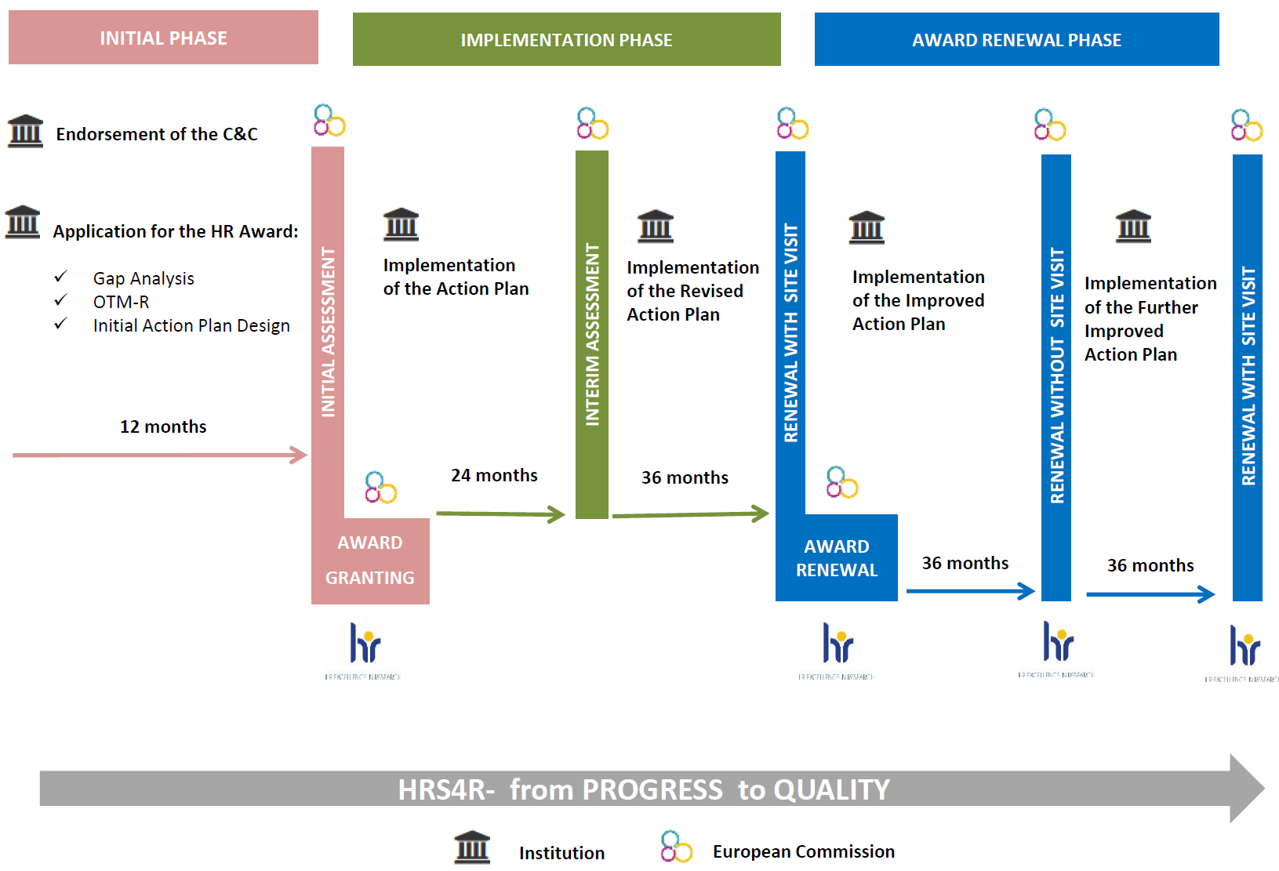
Etat d’avancement du projet
Dead-line :
27 septembre 2023
Attribution du label :
27 septembre 2021

Slide 9
Etat d’avancement du projet (2)
Phase de déploiement en cours, avec pour chaque action :
la désignation de la personne responsable au sein de la direction « métiers » préalablement identifiée,
le renseignement des jalons, qui décomposent l’action en passages obligés ou étapes (sous-actions),
la confirmation des indicateurs et la mise en place de leur mode de calcul/suivi
présentations sont prochainement prévues :
Comité technique du 28/4,
Conseil d’Administration du 9/5
Commission Recherche fin mai
Recrutement d’un chargé de mission (obtention d’un financement par rectorat)

Slide 10
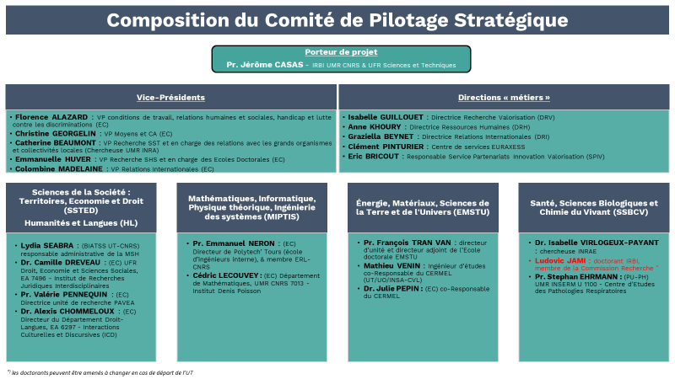

Slide 11
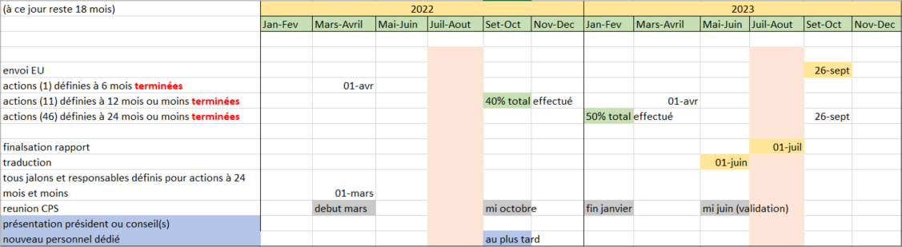
Etat d’avancement du projet (3)

Slide 12
Gepeto
Pour mémoire : 66 actions mélangeant communication, formalisation et développement, une multitude d’interlocuteurs, des échéances et délais distincts
Un outil de gestion de projet collaboratif, permettant notamment :
- la consultation de l’avancement du dossier en temps réel,
- la centralisation et le partage de l’ensemble des informations et documents,
- les relances et notifications automatiques,
- l’édition de rapports et tableaux de bord,
- le suivi des plannings et la planification des phases d’un projet donné.
Une faiblesse néanmoins : l’impossibilité d’y rattacher des indicateurs spécifiques et personnalisés liés à notre projet, ceci afin de mesurer la progression et l’efficacité des actions mises en place
Utilité particulière lors de la constitution du (futur) rapport « à mi-chemin » devant être rendu à la Commission Européenne fin septembre 2023
Le projet, libellé PRE-2021-HRS4R, est librement accessible et consultable via l’ENT

Slide 13
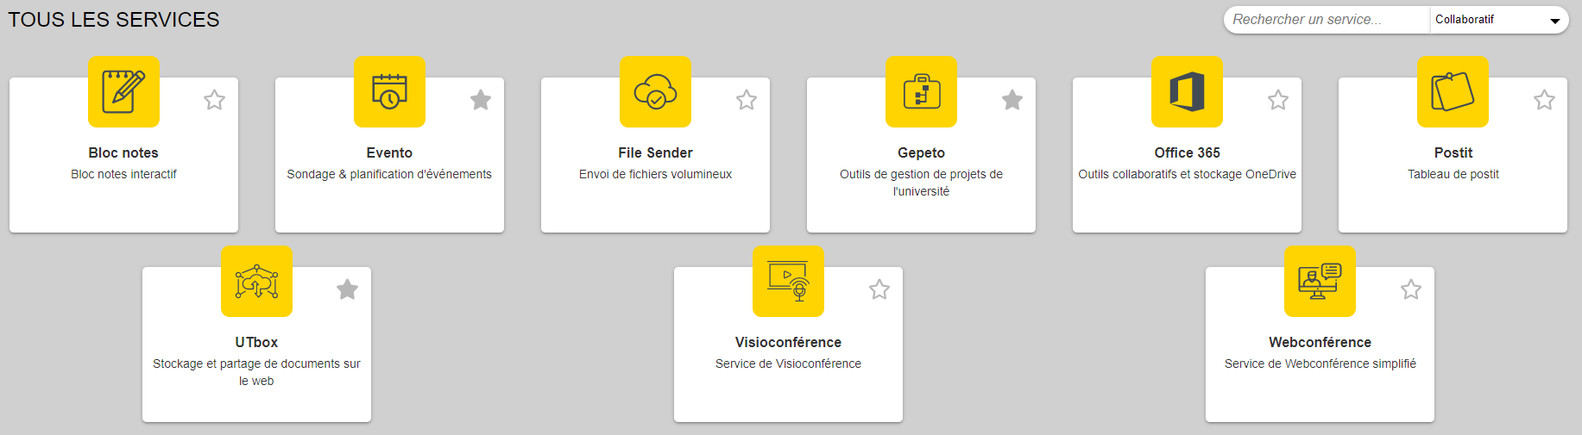
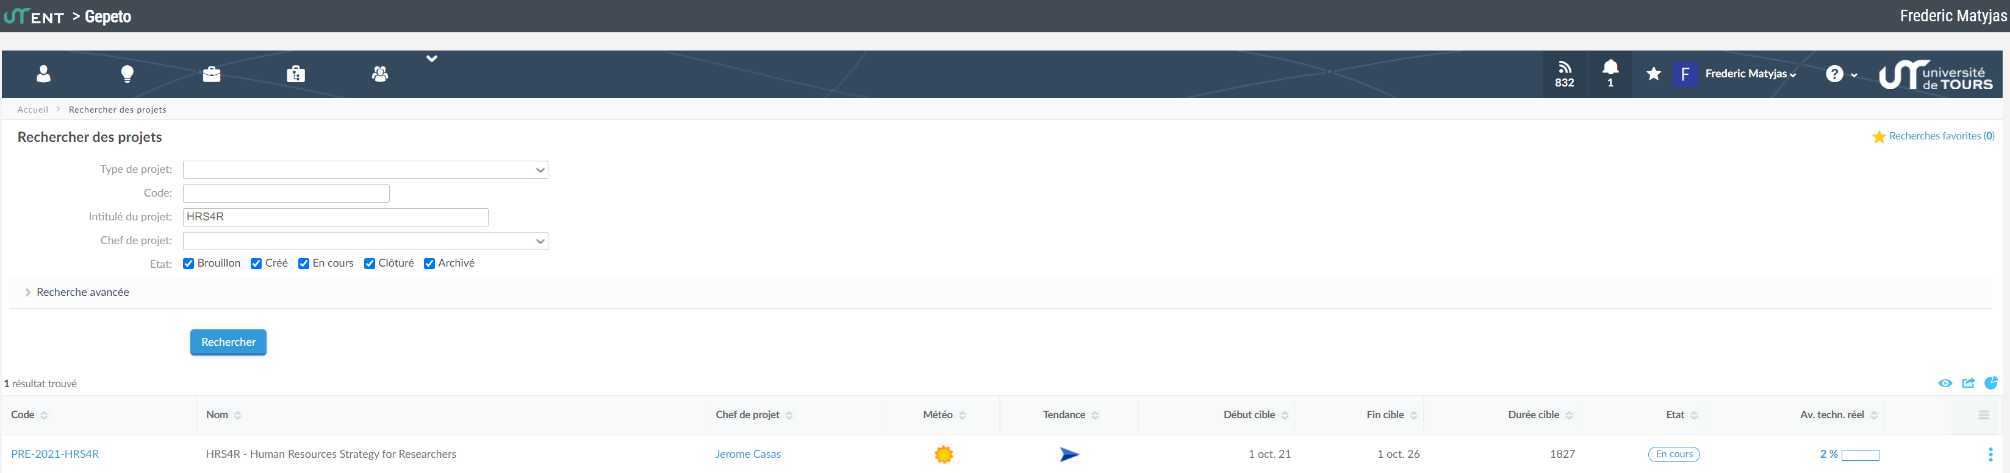
Gepeto (2)

Slide 14
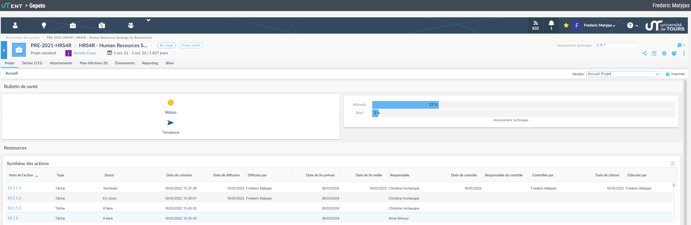
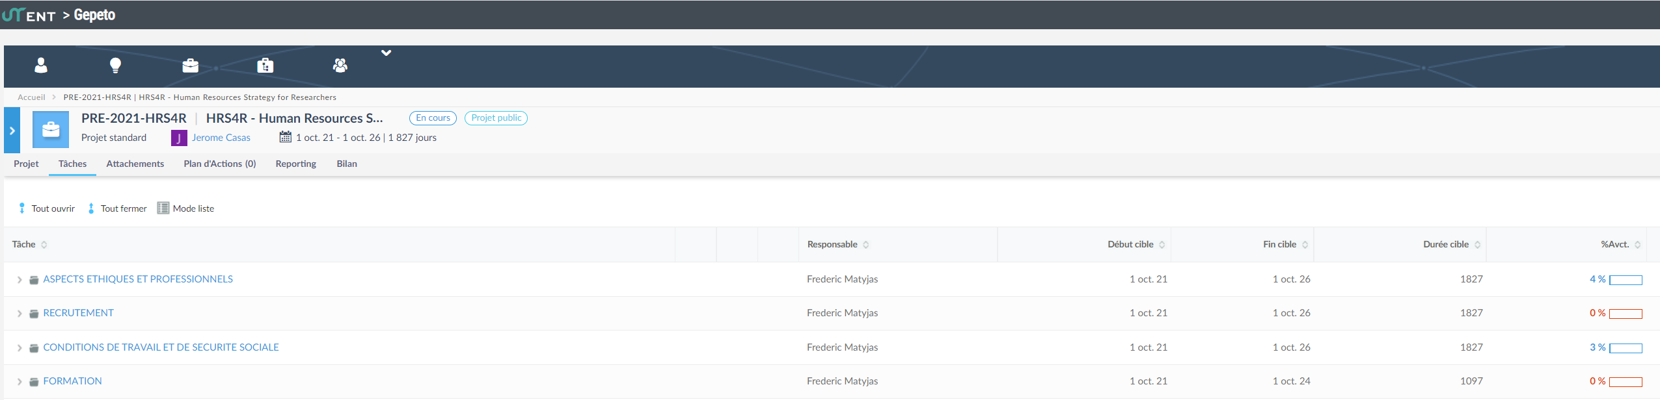
Gepeto (3)

Slide 15
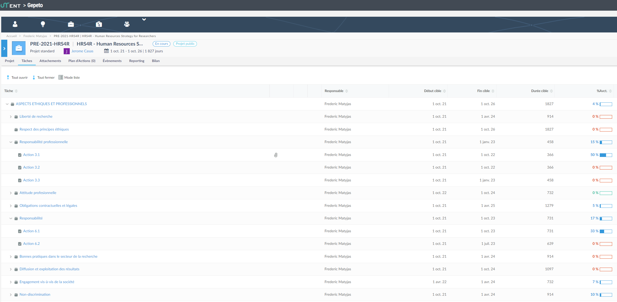
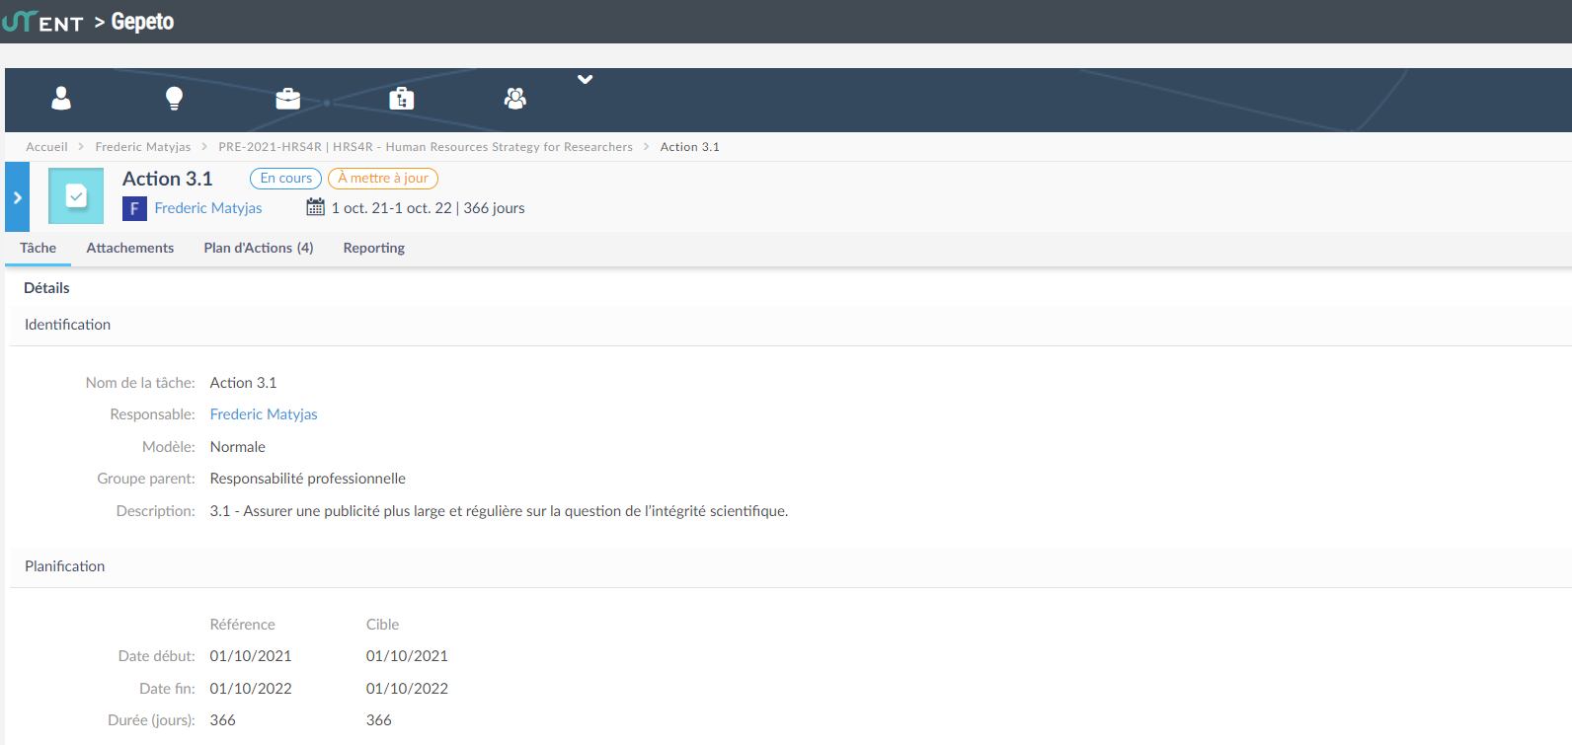
Gepeto (4)

Slide 16
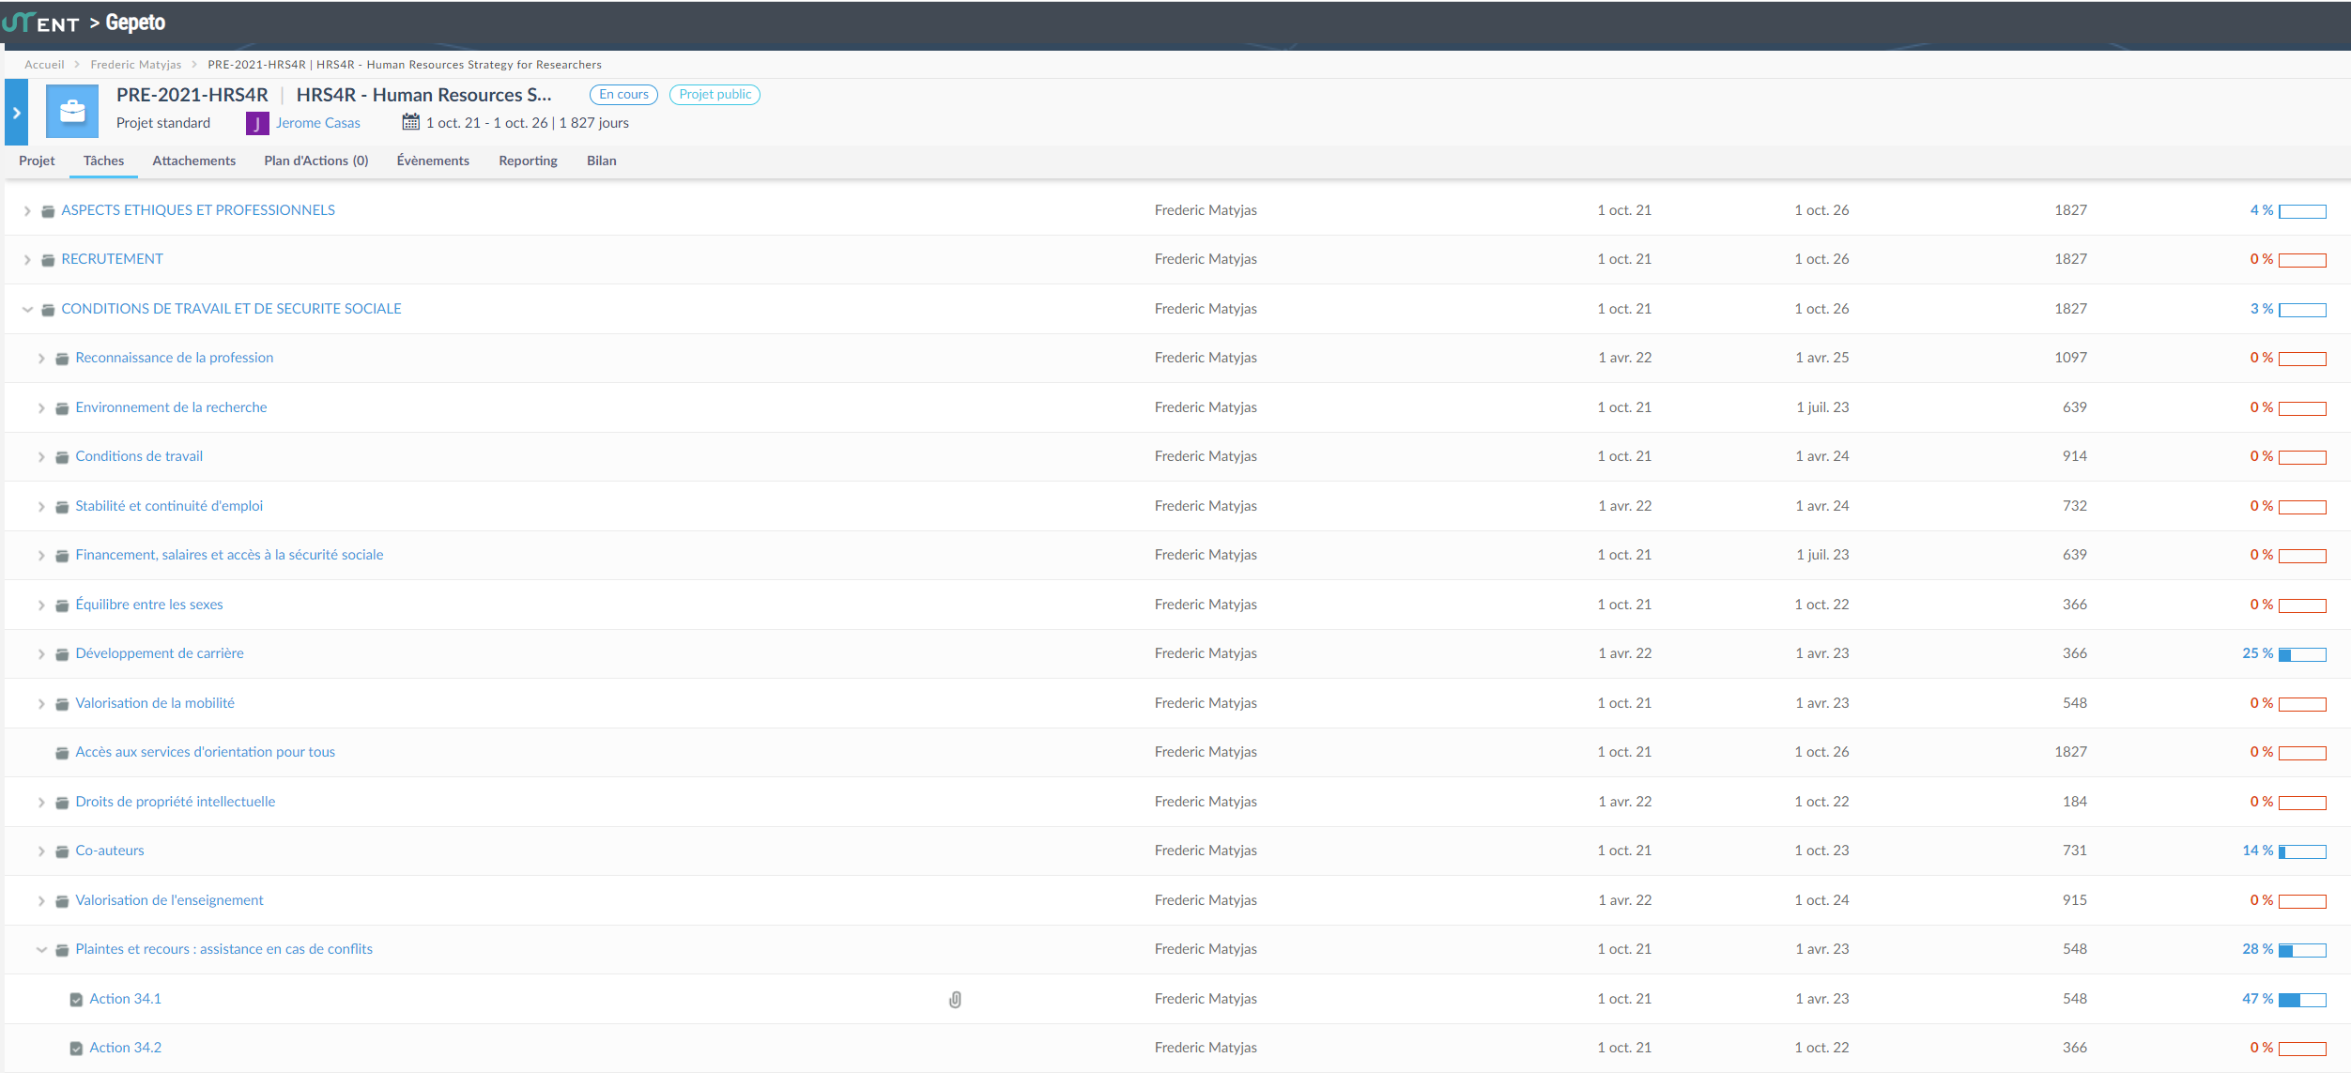
Gepeto (5)
Exemple d’une action bien avancée : l’action 34.1 relevant de la mission égalité, avec entre autres les tâches suivantes réalisées ou bien avancées :
mise en place des correspondants égalité dans les composantes,
création d'un dépliant sur les violences sexistes et sexuelles (VSS) en français et en anglais,
refonte du dispositif d'écoute avec mise en place au 1er juin 2022 d’une cellule d'écoute, de prévention et d'accompagnement en cas de conflits au travail et risques psycho-sociaux.

Slide 17
Questions actuellement débattues
Permettre aux jeunes McF, via le mentoring, de continuer à faire une recherche de pointe
Identifier et mobiliser les post-docs
Les cahiers de laboratoire: une pénétration très hétérogène de UT
Comment UT peut s’emparer de HRS4R

Slide 18
Proportion de MCF ayant demandé une décharge pour recherche lors de leur 2ème année
proportion
année

Slide 19
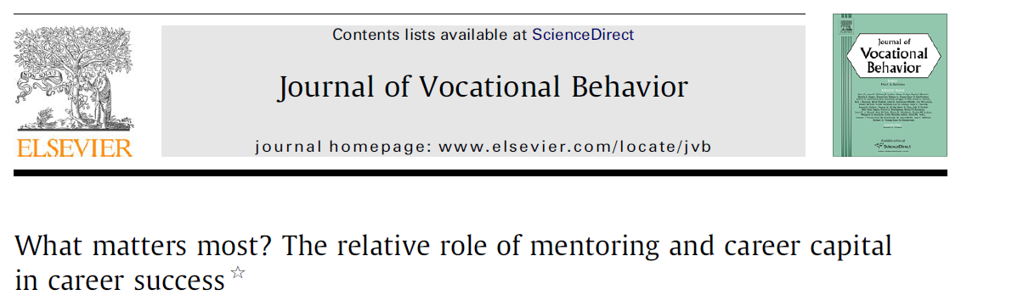
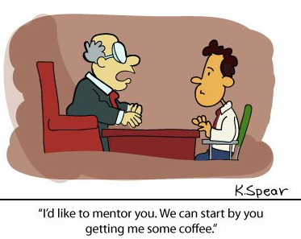
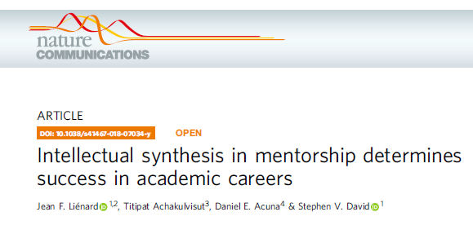


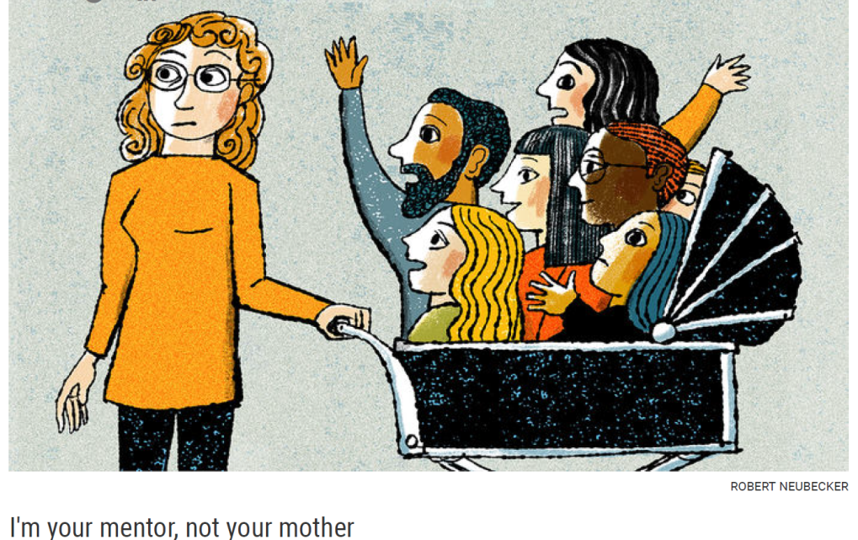

Slide 20
CAHIERS DE LABORATOIRE
Constat:
Un petit nombre d’unités utilisent déjà des cahiers de laboratoires électroniques
un petit nombre, mais plus important, utilise des cahiers papier
Les sciences dures sont relativement bien couvertes
Les SHS non: outil non approprié, autre manque, comment faire mieux?
Mise en oeuvre:
Comité d’utilisateurs (3 réunions à la rentrée)
appel: participation SHS!

Slide 21
POST-DOCS
40 contactés, aucune réponse
Appel: participation CPS, en particulier SHS

Slide 22
Merci de votre attention

Slide 23
Exemple 3
ITEM 40 - Supervision en début de carrière :
Les employeurs et/ou bailleurs de fonds devraient veiller à ce que soit clairement indiquée une personne de référence que les chercheurs en début de carrière peuvent consulter pour l'exécution de leurs tâches professionnelles et devraient informer les chercheurs en conséquence. Ces dispositions devraient clairement déterminer que les directeurs de thèse/stage proposés possèdent une expertise suffisante en matière de supervision de la recherche, qu'ils ont le temps, la connaissance, l'expérience, l'expertise et l'engagement nécessaires pour pouvoir offrir le soutien adéquat au chercheur en formation, et qu'ils prévoient les procédures nécessaires en matière d'avancement et d'examen, ainsi que les mécanismes de retour d’expérience nécessaires.

Slide 24
Exemple 3: co-construction EC-services
 |  | Pratiques et constats de l'établissement | Propositions d'actions | Type d'action
 | La charte des thèses de l’UT (commune) et la convention doctorale (propre à chaque doctorant) constituent les documents de référence, permettant de bien cadrer/normer les activités du doctorant mais également du directeur de thèse. Pour autant, à ce jour rien d’équivalent n’existe pour les stages et mémoires en masters (hors convention de stage qui satisfait à un objectif essentiellement administratif et juridique). Il ressort que le parrainage par le directeur de thèse est bien établi pour les doctorants. Mais qu’en est-il des jeunes EC nouvellement nommés ? Les possibilités de missions d’enseignement ne sont pas toujours bien connues des doctorants. |  | 40.1 - Pour les jeunes EC, nommer une personne-ressource extérieure au laboratoire, professeur, pour une durée de 4 ans, dont le but est de faire un mentoring régulier. | F - Formalisation

Slide 25
24 mois
24 mois

Slide 26
Exemple 1
ITEM 1 - Liberté de recherche :
Les chercheurs devraient centrer leurs travaux de recherche sur le bien de l'humanité et l'extension des frontières de la connaissance scientifique, tout en jouissant de la liberté de pensée et d'expression, ainsi que de la liberté de déterminer les méthodes qui permettent la résolution des problèmes, selon les pratiques et principes éthiques qui sont reconnus. Les chercheurs doivent néanmoins reconnaître les limites à cette liberté susceptibles de découler de circonstances particulières de recherche (notamment sur le plan de la supervision, l’orientation et la gestion) ou de contraintes opérationnelles, par exemple pour des raisons de budget ou d'infrastructure ou particulièrement dans le secteur industriel, pour des raisons de protection de la propriété intellectuelle. Ces limites ne doivent cependant pas s'opposer aux pratiques et principes éthiques reconnus, auxquels les chercheurs doivent adhérer.

Slide 27
Exemple 1: facile, travailler le flux d’information
Textes et règles applicables | Pratiques et constats de l'établissement | Propositions d'actions | Type d'action
ASPECTS ETHIQUES ET PROFESSIONNELS DU METIER DE CHERCHEUR
1 - Liberté de recherche
Les garanties de l’indépendance des enseignants-chercheurs résultent d’un principe fondamental reconnu par les lois de la République dégagé par plusieurs décisions du Conseil constitutionnel. La loi de 1983, qui constitue le titre 1er du statut général des fonctionnaires détermine les garanties fondamentales des fonctionnaires. Elle précise que les fonctionnaires sont vis-à-vis de l’administration dans une situation statutaire et réglementaire. Les enseignants-chercheurs et les chercheurs jouissent d'une pleine indépendance et d'une entière liberté d'expression dans l'exercice de leurs fonctions d'enseignement et de leurs activités de recherche, sous les réserves que leur imposent, conformément aux traditions universitaires et aux dispositions du code de l’éducation, les principes de tolérance et d'objectivité. Les textes donnent aux enseignants-chercheurs une compétence exclusive pour fixer les principes généraux de répartition des fonctions d'enseignement et des activités de recherche au sein de l’établissement et la possibilité de participer aux travaux d'une équipe de recherche dans certaines conditions. L'article L.952-2 du Code de l'Education reconnaît aux enseignants-chercheurs et aux chercheurs une pleine indépendance et une entière liberté d'expression dans l'exercice de leurs fonctions d'enseignement et de leurs activités de recherche, sous les réserves que leur imposent, conformément aux traditions universitaires et aux dispositions du code de l’éducation, les principes de tolérance et d'objectivité. | En conformité avec notre législation, la pratique veut qu’il n’y ait jamais d’exclusivité avec les partenaires industriels afin de préserver la liberté et l’indépendance de la recherche publique. Reste cependant à mieux intégrer et diffuser ce principe dans la politique globale d'établissement. | 1.1 - Adresser la charte à tous les Directeurs d'Unités pour affichage dans les labos et diffuser celle-ci par voie électronique à l'ensemble des chercheurs, notamment nouveaux arrivants, au moment de la rentrée universitaire. | C - Communication

Slide 29
Gepeto
Pour mémoire : 66 actions mélangeant communication, formalisation et développement, une multitude d’interlocuteurs, des échéances et délais distincts
Un outil de gestion de projet collaboratif, permettant notamment :
- la consultation de l’avancement du dossier en temps réel,
- la centralisation et le partage de l’ensemble des informations et documents,
- l’édition de rapports et tableaux de bord,
- les relances et notifications automatiques, alertes de dépassement de délai,
- le suivi des plannings et la planification des phases d’un projet donné.
Seule faiblesse : l’impossibilité d’y rattacher des indicateurs spécifiques et personnalisés liés à notre projet, ceci afin de mesurer la progression et l’efficacité des actions mises en place
Utilité particulière lors de la constitution du (futur) rapport « à mi-chemin » devant être rendu à la Commission Européenne fin septembre 2023
Accessible via l’ENT, en se connectant simplement avec l’identifiant et le mot de passe habituels ; le projet, libellé PRE-2021-HRS4R, est librement consultable :

Slide 30
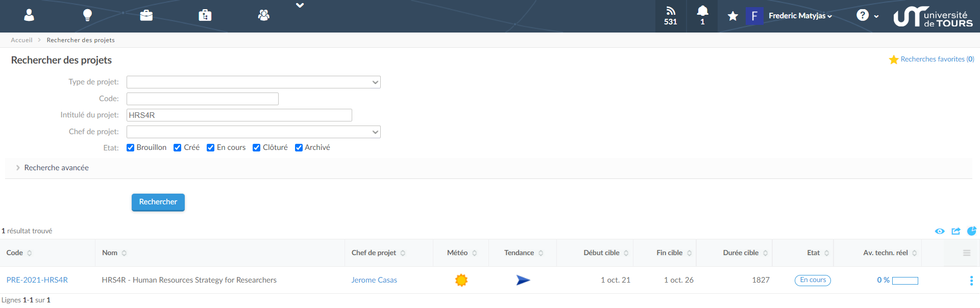
Gepeto (2)

Slide 31
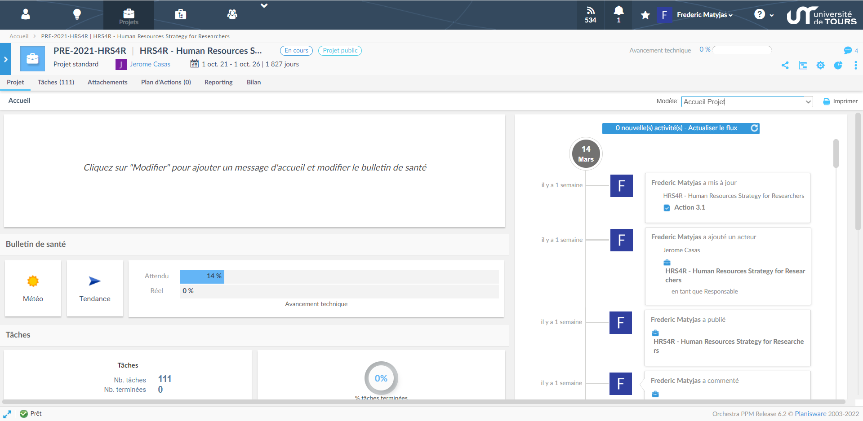
Gepeto (3)

Slide 32
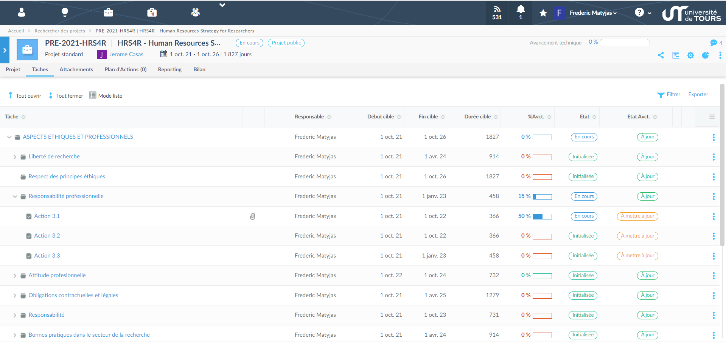
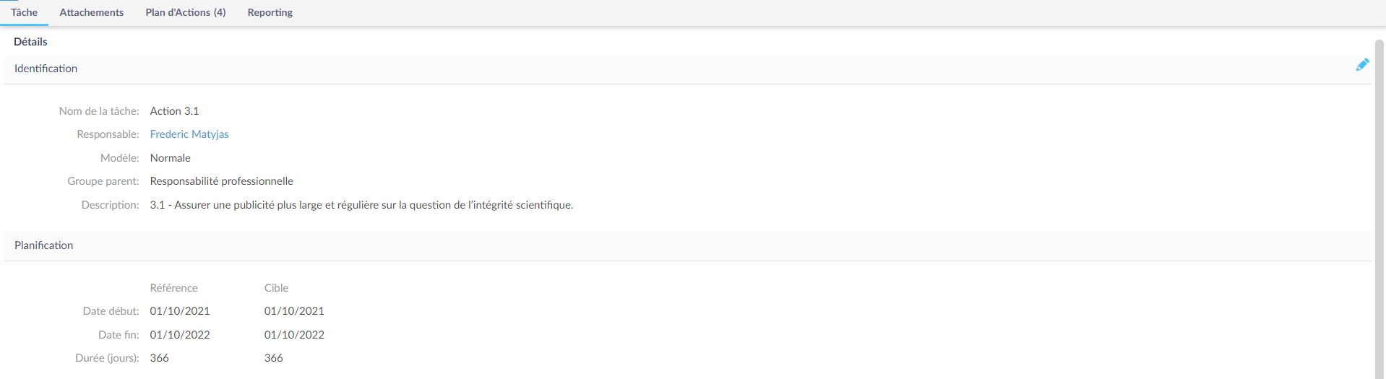
Gepeto (4)

Slide 33
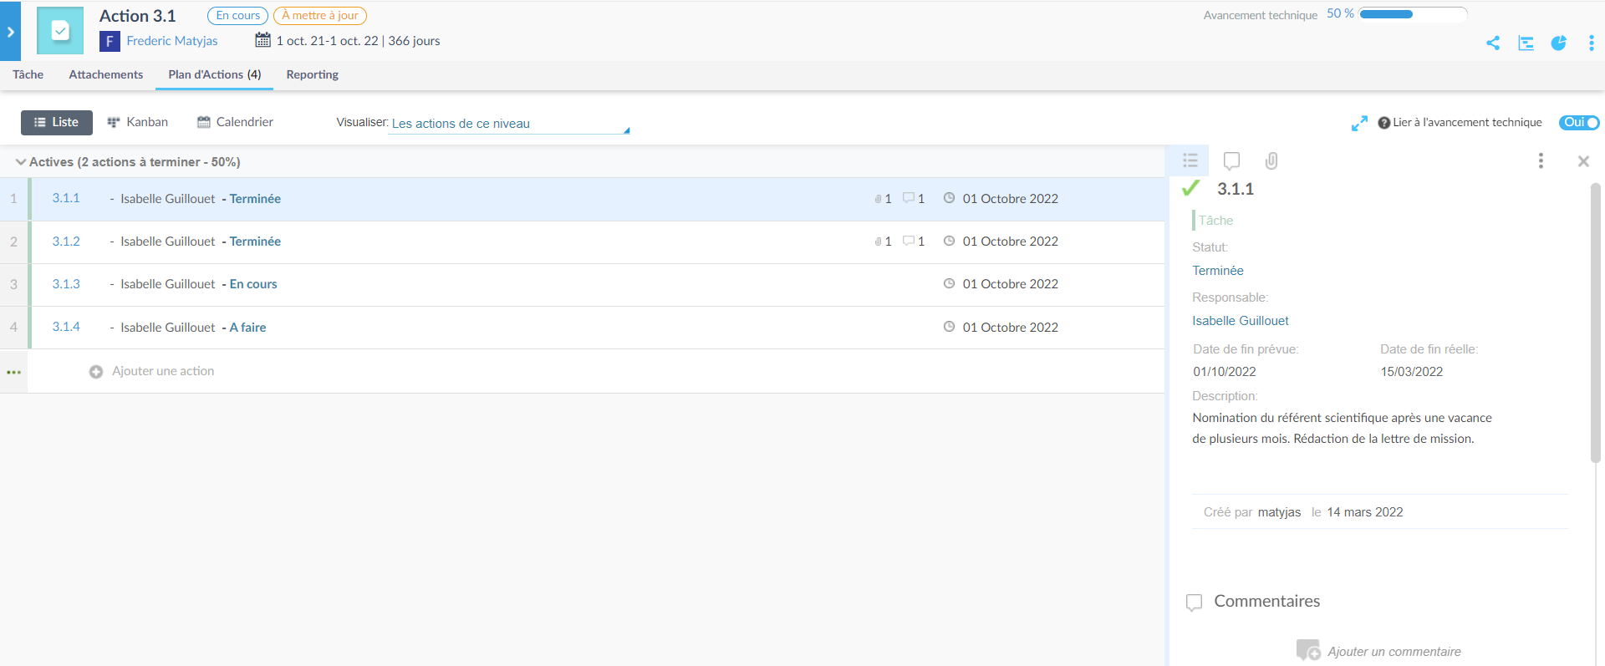
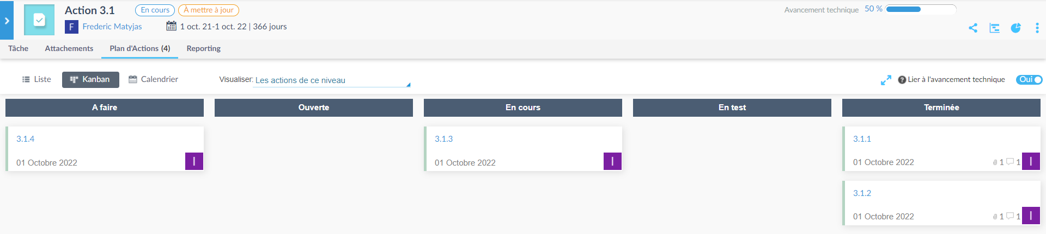
Gepeto (5)

Slide 34
Gepeto
Pour mémoire : 66 actions mélangeant communication, formalisation et développement, une multitude d’interlocuteurs, des échéances et délais distincts
Un outil de gestion de projet collaboratif, permettant notamment :
- la consultation de l’avancement du dossier en temps réel,
- la centralisation et le partage de l’ensemble des informations et documents,
- les relances et notifications automatiques,
- l’édition de rapports et tableaux de bord,
- le suivi des plannings et la planification des phases d’un projet donné.
Une faiblesse néanmoins : l’impossibilité d’y rattacher des indicateurs spécifiques et personnalisés liés à notre projet, ceci afin de mesurer la progression et l’efficacité des actions mises en place
Utilité particulière lors de la constitution du (futur) rapport « à mi-chemin » devant être rendu à la Commission Européenne fin septembre 2023
Le projet, libellé PRE-2021-HRS4R, est librement accessible et consultable via l’ENT

Slide 35
Gepeto (2)

Slide 36
Gepeto (3)

Slide 37
Gepeto (4)

Slide 38
Gepeto (5)
Exemple d’une action bien avancée : l’action 34.1 relevant de la mission égalité, avec entre autres les tâches suivantes réalisées ou bien avancées :
mise en place des correspondants égalité dans les composantes,
création d'un dépliant sur les violences sexistes et sexuelles (VSS) en français et en anglais,
refonte du dispositif d'écoute avec mise en place au 1er juin 2022 d’une cellule d'écoute, de prévention et d'accompagnement en cas de conflits au travail et risques psycho-sociaux.

